Slide 1
等式约束乘子法

Slide 2
乘子法是Powell和Hestenes针对等式约束优化问题同时独立提出的一种优化算法，后经Rockfellar推广到求解不等式约束优化问题。其基本思想是从原问题的拉格朗日函数出发，再加上适当的罚项，将原问题转化为求解一系列无约束优化子问题。外点罚函数法中的罚参数趋于正无穷时，罚函数变得越来越病态，这种缺陷在乘子法中得以克服。

Slide 3
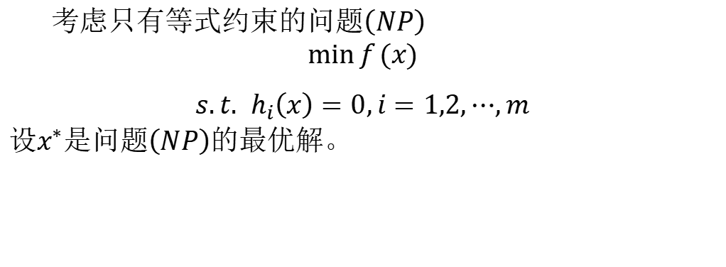
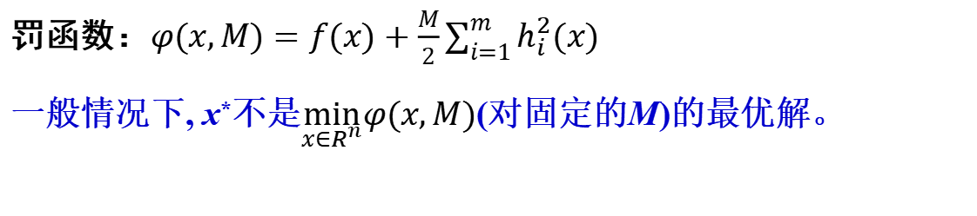
一、基本原理
考虑只有等式约束的问题$\left(NP\right)$
$$\min{f}(x)$$
$s.t.$ $h_{i}\left(x\right)=0,i=1,2,⋯,m$
设$x^{∗}$是问题$\left(NP\right)$的最优解。
回顾：
罚函数：$φ(x,M)=f(x)+\frac{M}{2}\sum_{i=1}^{m}{h_{i}^{2}(x)}$
一般情况下, x*不是$\min_{x∈R^{n}}φ(x,M)$(对固定的M)的最优解。

Slide 4
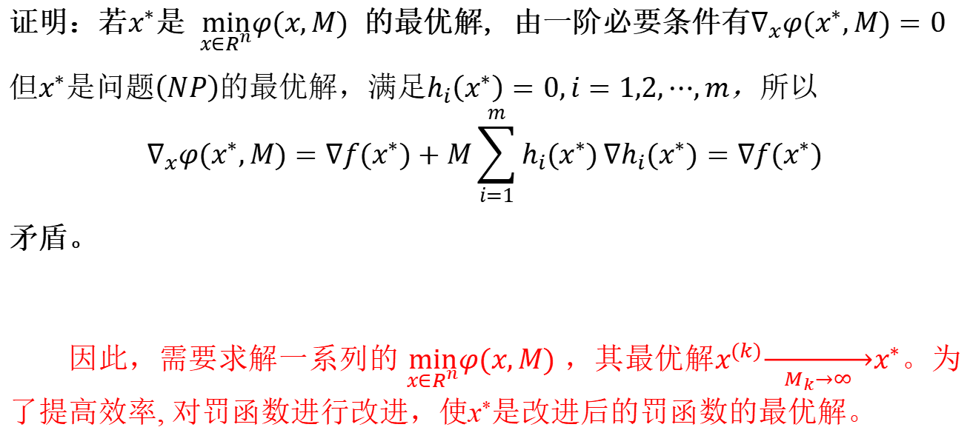
证明：若$x^{∗}$是 $\min_{x∈R^{n}}φ(x,M)$ 的最优解, 由一阶必要条件有$∇_{x}φ(x^{∗},M)=0$
但$x^{∗}$是问题$\left(NP\right)$的最优解，满足$h_{i}\left(x^{∗}\right)=0,i=1,2,⋯,m$，所以
$$∇_{x}φ(x^{∗},M)=∇f(x^{∗})+M\sum_{i=1}^{m}{h_{i}(x^{∗})}∇h_{i}(x^{∗})=∇f(x^{∗})$$
矛盾。
因此，需要求解一系列的 $\min_{x∈R^{n}}φ(x,M)$ ，其最优解$x^{(k)}\overset{→}{ M_{k}→∞ }x^{∗}$。为了提高效率, 对罚函数进行改进，使x*是改进后的罚函数的最优解。

Slide 5
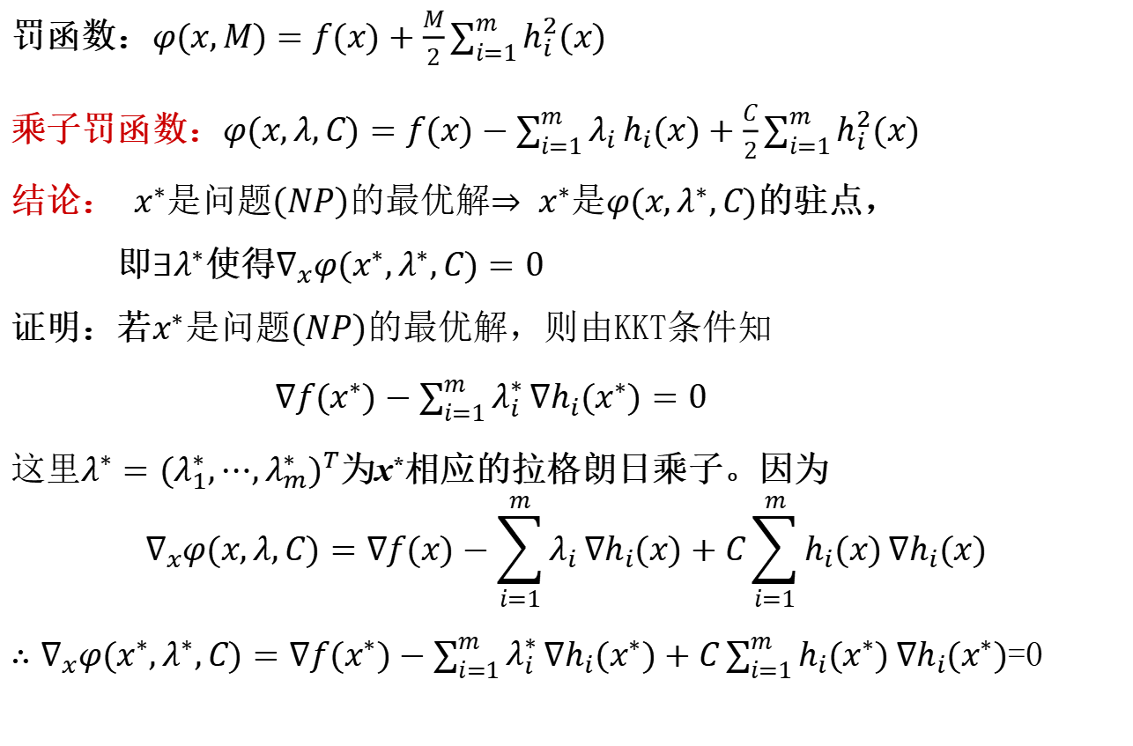
罚函数：$φ(x,M)=f(x)+\frac{M}{2}\sum_{i=1}^{m}{h_{i}^{2}(x)}$
乘子罚函数：$φ(x,λ,C)=f(x)−\sum_{i=1}^{m}{λ_{i}}h_{i}(x)+\frac{C}{2}\sum_{i=1}^{m}{h_{i}^{2}(x)}$
结论： $x^{∗}$是问题$\left(NP\right)$的最优解$⇒$ $x^{∗}$是$φ(x,λ^{∗},C)$的驻点，
即$∃λ^{∗}$使得$∇_{x}φ(x^{∗},λ^{∗},C)=0$
证明：若$x^{∗}$是问题$\left(NP\right)$的最优解，则由KKT条件知
$∇f(x^{∗})−\sum_{i=1}^{m}{λ_{i}^{∗}}∇h_{i}(x^{∗})=0$
这里$λ^{∗}={(λ_{1}^{∗},⋯,λ_{m}^{∗})}^{T}$为x*相应的拉格朗日乘子。因为
$$∇_{x}φ(x,λ,C)=∇f(x)−\sum_{i=1}^{m}{λ_{i}}∇h_{i}(x)+C\sum_{i=1}^{m}{h_{i}(x)}∇h_{i}(x)$$
$∴∇_{x}φ(x^{∗},λ^{∗},C)=∇f(x^{∗})−\sum_{i=1}^{m}{λ_{i}^{∗}}∇h_{i}(x^{∗})+C\sum_{i=1}^{m}{h_{i}(x^{∗})}∇h_{i}(x^{∗})$=0
0
0

Slide 6






可以证明
条件
x*是(NP)的最优解
x*是$\min_{x∈R^{n}}φ(x,λ^{∗},C)$的最优解
$$h_{i}(x^{∗})=0$$
$$(∀C≥C^{∗},C不必→∞)$$
启发
求$\min_{x∈R^{n}}φ(x,λ^{∗},C)$的最优解
求问题(NP)的最优解$x^{∗}$
问题：Lagrange乘子$λ^{∗}$如何求得？
用迭代法得到
思路：
$$λ^{(k)}\overset{→}{ k→∞ }λ^{∗}$$

Slide 7


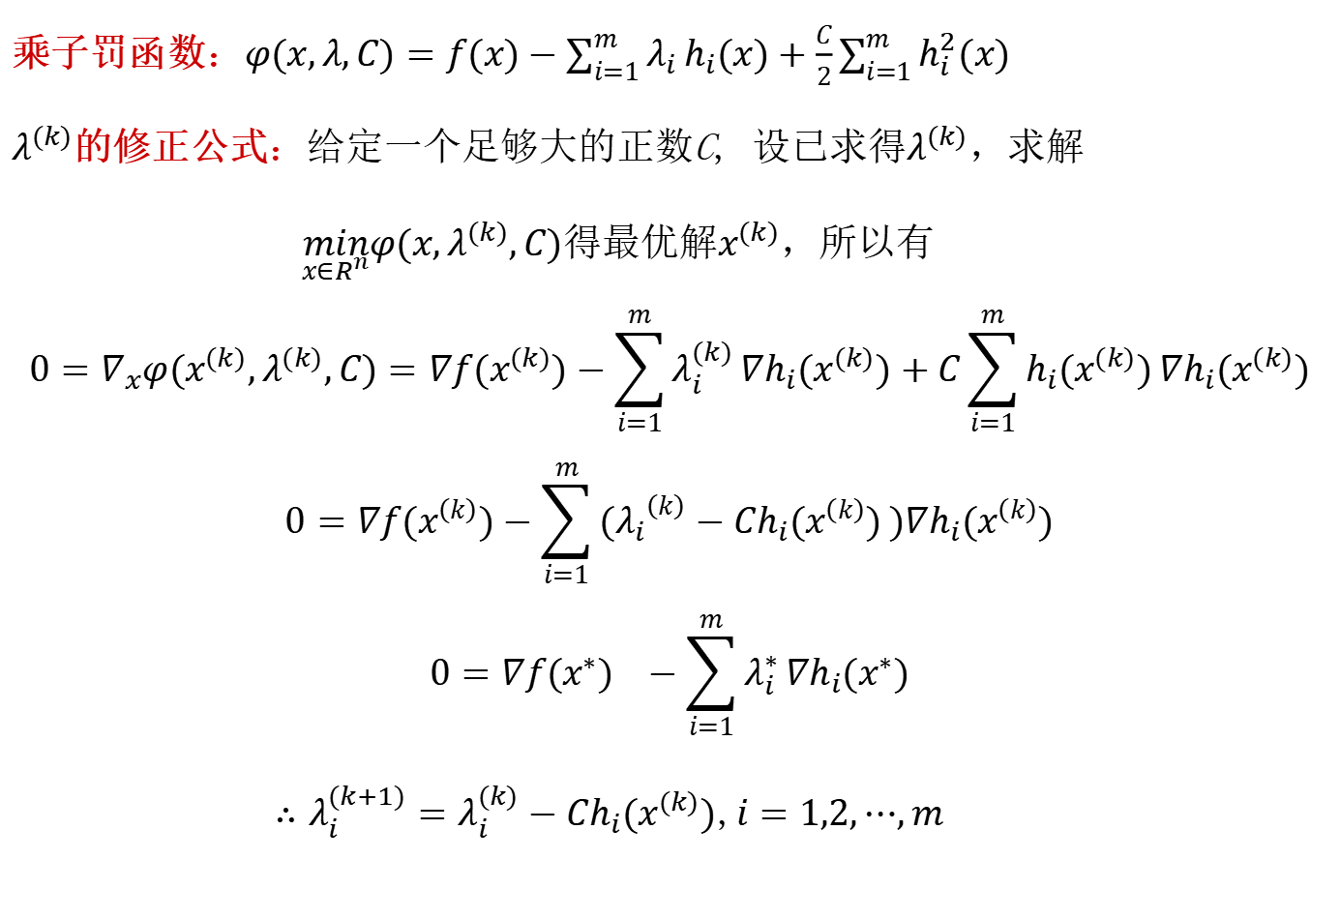
乘子罚函数：$φ(x,λ,C)=f(x)−\sum_{i=1}^{m}{λ_{i}}h_{i}(x)+\frac{C}{2}\sum_{i=1}^{m}{h_{i}^{2}(x)}$
$λ^{(k)}$的修正公式：给定一个足够大的正数C, 设已求得$λ^{(k)}$，求解
$\min_{x∈R^{n}}φ(x,λ^{(k)},C)$得最优解$x^{(k)}$，所以有
$$0=∇_{x}φ(x^{(k)},λ^{(k)},C)=∇f(x^{(k)})−\sum_{i=1}^{m}{λ_{i}^{(k)}}∇h_{i}(x^{(k)})+C\sum_{i=1}^{m}{h_{i}(x^{(k)})}∇h_{i}(x^{(k)})$$
$$0=∇f(x^{\left(k\right)})−\sum_{i=1}^{m}{({λ_{i}}^{\left(k\right)}−Ch_{i}(x^{\left(k\right)})})∇h_{i}(x^{\left(k\right)})$$
$$0=∇f(x^{∗}) −\sum_{i=1}^{m}{λ_{i}^{∗}}∇h_{i}(x^{∗})$$
$∴λ_{i}^{(k+1)}=λ_{i}^{(k)}−Ch_{i}(x^{(k)})$,$i=1,2,⋯,m$
$$x^{(k)}\overset{→}{ k→∞ }x^{∗}$$
$$λ^{(k)}\overset{→}{ k→∞ }λ^{∗}$$

Slide 8
乘子法与罚函数法最大的不同是，在乘子法中引进了乘子罚函数。乘子罚函数是在罚函数的基础上增加了拉格朗日乘子项，从而成为增广拉格朗日函数。因此乘子罚函数的性态既不同于拉格朗日函数，也不同于罚函数。

Slide 9
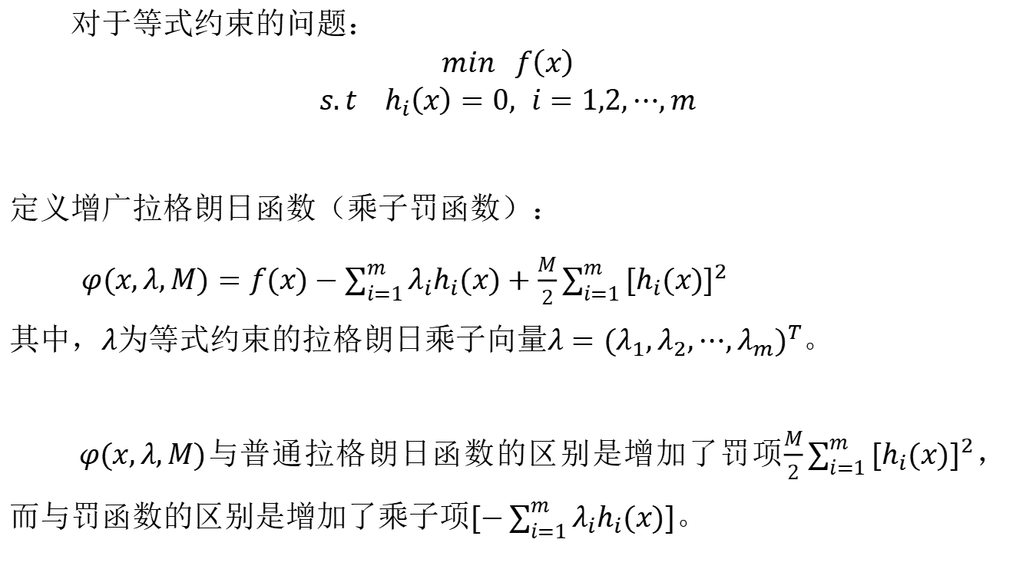
二、算法步骤
对于等式约束的问题：
$$\min{ }f\left(x\right)$$
$$s.t h_{i}\left(x\right)=0, i=1,2,⋯,m$$
定义增广拉格朗日函数（乘子罚函数）：
$φ(x,λ,M)=f(x)−\sum_{i=1}^{m}{λ_{i}h_{i}(x)}+\frac{M}{2}\sum_{i=1}^{m}{[h_{i}(x)]^{2}}$
其中，$λ$为等式约束的拉格朗日乘子向量$λ=(λ_{1},λ_{2},⋯,λ_{m})^{T}$。
$φ(x,λ,M)$与普通拉格朗日函数的区别是增加了罚项$\frac{M}{2}\sum_{i=1}^{m}{[h_{i}(x)]^{2}}$，而与罚函数的区别是增加了乘子项$[−\sum_{i=1}^{m}{λ_{i}h_{i}(x)]}$。

Slide 10
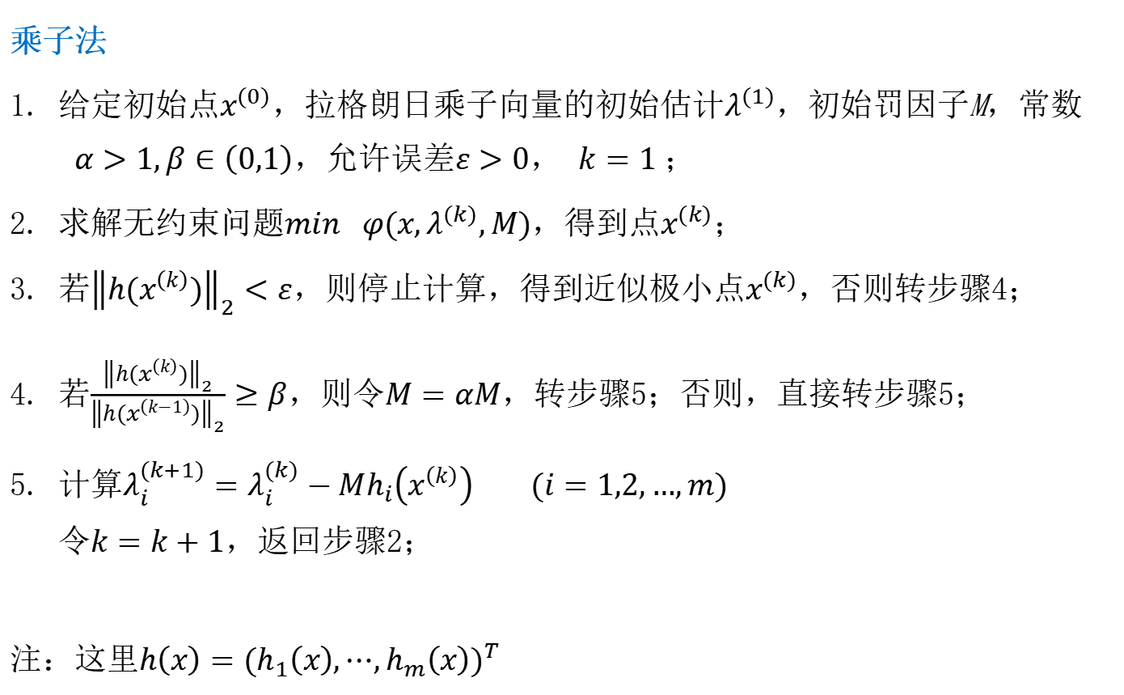
乘子法
1. 给定初始点$x^{(0)}$，拉格朗日乘子向量的初始估计$λ^{(1)}$，初始罚因子M，常数
$α>1,β∈\left(0,1\right)$，允许误差$ε>0$， $k=1 ；$
2. 求解无约束问题$\min{ }φ(x,λ^{(k)},M)$，得到点$x^{(k)}；$
3. 若${\left\|h(x^{\left(k\right)})\right\|}_{2}<ε$，则停止计算，得到近似极小点$x^{(k)}，$否则转步骤4；
4. 若$\frac{{\left\|h(x^{\left(k\right)})\right\|}_{2}}{{\left\|h(x^{\left(k−1\right)})\right\|}_{2}}≥β$，则令$M=αM$，转步骤5；否则，直接转步骤5；
5. 计算$λ_{i}^{(k+1)}=λ_{i}^{(k)}−Mh_{i}\left(x^{\left(k\right)}\right) (i=1,2,…,m)$
令$k=k+1$，返回步骤2；
注：这里$h\left(x\right)={(h_{1}\left(x\right),⋯,h_{m}\left(x\right))}^{T}$

Slide 11
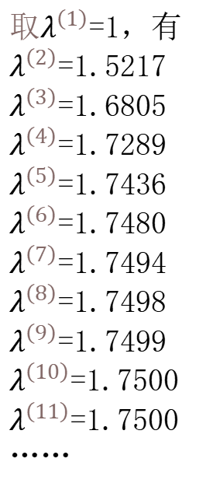
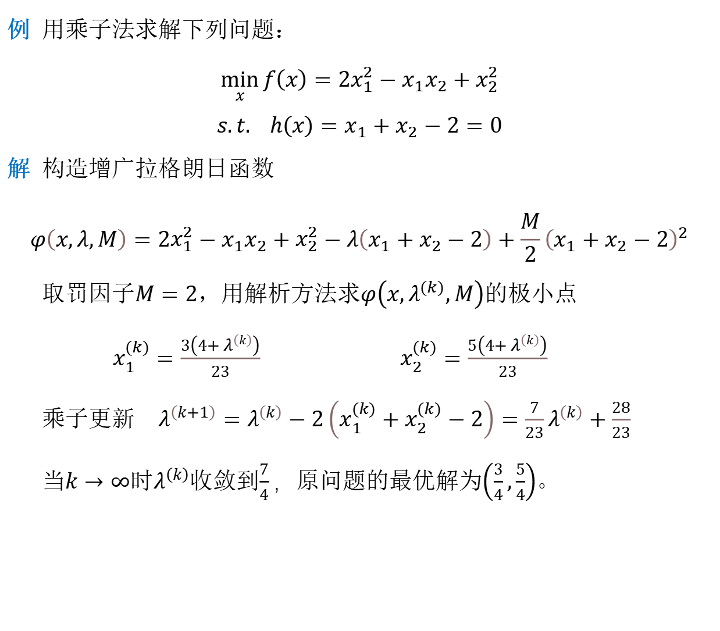
例 用乘子法求解下列问题：
$$\min_{x}{f\left(x\right)=2x_{1}^{2}−x_{1}x_{2}+x_{2}^{2}}$$
$$s.t. h\left(x\right)=x_{1}+x_{2}−2=0$$
解 构造增广拉格朗日函数
$$φ\left(x,λ,M\right)=2x_{1}^{2}−x_{1}x_{2}+x_{2}^{2}−λ\left(x_{1}+x_{2}−2\right)+\frac{M}{2}{\left(x_{1}+x_{2}−2\right)}^{2}$$
取罚因子$M=2$，用解析方法求$φ\left(x,λ^{(k)},M\right)$的极小点
$x_{1}^{(k)}=\frac{3\left(4+λ^{\left(k\right)}\right)}{23}$ $x_{2}^{(k)}=\frac{5\left(4+λ^{\left(k\right)}\right)}{23}$
$\text{乘子更新}$ $λ^{\left(k+1\right)}=λ^{\left(k\right)}−2\left(x_{1}^{(k)}+x_{2}^{(k)}−2\right)=\frac{7}{23}λ^{\left(k\right)}+\frac{28}{23}$
当$k→∞$时$λ^{\left(k\right)}$收敛到$\frac{7}{4}，$原问题的最优解为$\left(\frac{3}{4},\frac{5}{4}\right)$。
取$λ^{\left(1\right)}$=1，有
$λ^{\left(2\right)}$=1.5217
$λ^{\left(3\right)}$=1.6805
$λ^{\left(4\right)}$=1.7289
$λ^{\left(5\right)}$=1.7436
$λ^{\left(6\right)}$=1.7480
$λ^{\left(7\right)}$=1.7494
$λ^{\left(8\right)}$=1.7498
$λ^{\left(9\right)}$=1.7499
$λ^{\left(10\right)}$=1.7500
$λ^{\left(11\right)}$=1.7500
……

Slide 12
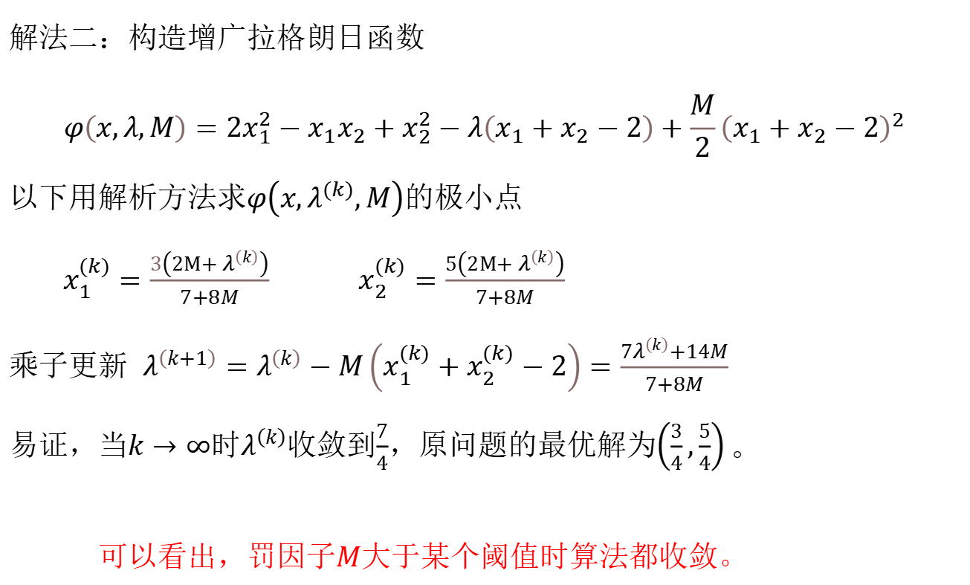
解法二：构造增广拉格朗日函数
$$φ\left(x,λ,M\right)=2x_{1}^{2}−x_{1}x_{2}+x_{2}^{2}−λ\left(x_{1}+x_{2}−2\right)+\frac{M}{2}{\left(x_{1}+x_{2}−2\right)}^{2}$$
以下用解析方法求$φ\left(x,λ^{(k)},M\right)$的极小点
$x_{1}^{(k)}=\frac{3\left(2M+λ^{\left(k\right)}\right)}{7+8M}$ $x_{2}^{(k)}=\frac{5\left(2M+λ^{\left(k\right)}\right)}{7+8M}$
乘子更新 $λ^{\left(k+1\right)}=λ^{\left(k\right)}−M\left(x_{1}^{(k)}+x_{2}^{(k)}−2\right)=\frac{7λ^{\left(k\right)}+14M}{7+8M}$
易证，当$k→∞$时$λ^{\left(k\right)}$收敛到$\frac{7}{4}$，原问题的最优解为$\left(\frac{3}{4},\frac{5}{4}\right)。$
可以看出，罚因子$M$大于某个阈值时算法都收敛。

Slide 13
三、小结
在乘子法中，罚因子不必趋于无穷大，只要足够大，就可以通过极小化乘子罚函数，得到原来约束问题的局部最优解，故避免了罚函数法中的病态问题。
实践证明，乘子法优于罚函数法，乘子法已受到广大使用者的普遍欢迎。

Slide 14
不等式约束乘子法

Slide 15
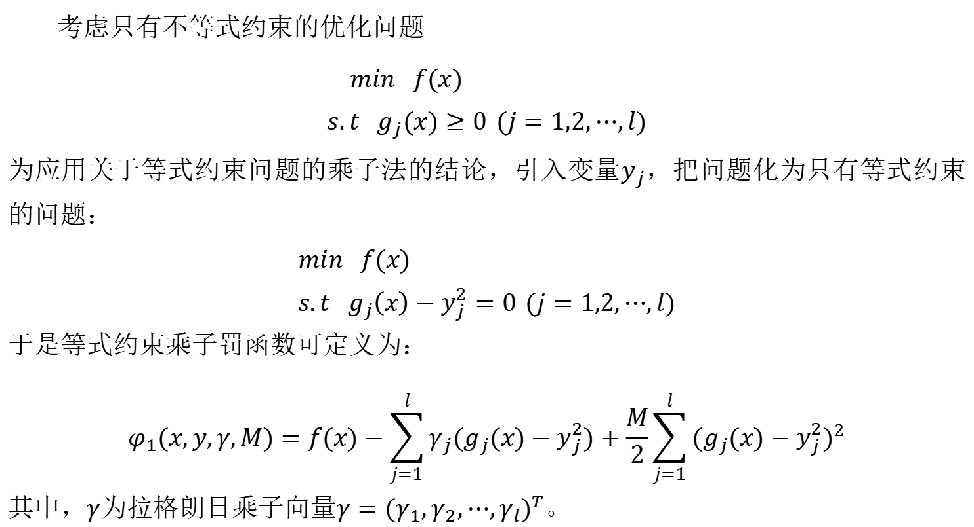
一、只有不等式约束的问题
考虑只有不等式约束的优化问题
$$\min{ }f(x) \\ s.t g_{j}(x)≥0 (j=1,2,⋯,l)$$
为应用关于等式约束问题的乘子法的结论，引入变量$y_{j}$，把问题化为只有等式约束的问题：
$$\min{ }f(x) \\ s.t g_{j}\left(x\right)−y_{j}^{2}=0 (j=1,2,⋯,l)$$
于是等式约束乘子罚函数可定义为：
$$φ_{1}(x,y,γ,M)=f(x)−\sum_{j=1}^{l}{γ_{j}(g_{j}(x)−y_{j}^{2})}+\frac{M}{2}\sum_{j=1}^{l}{(g_{j}(x)−y_{j}^{2})^{2}}$$
其中，$γ$为拉格朗日乘子向量$γ=(γ_{1},γ_{2},⋯,γ_{l})^{T}$。

Slide 16
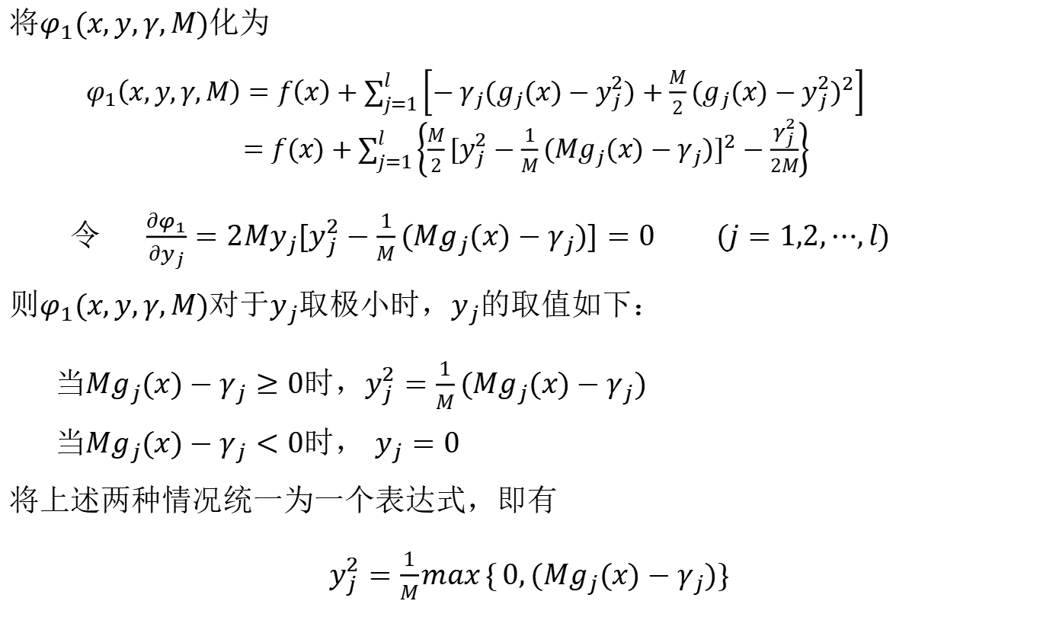
将$φ_{1}(x,y,γ,M)$化为
$φ_{1}\left(x,y,γ,M\right)=f\left(x\right)+\sum_{j=1}^{l}{\left[−γ_{j}(g_{j}(x)−y_{j}^{2})+\frac{M}{2}(g_{j}(x)−y_{j}^{2})^{2}\right]}$
$=f(x)+\sum_{j=1}^{l}{\left\{\frac{M}{2}[y_{j}^{2}−\frac{1}{M}(Mg_{j}(x)−γ_{j})]^{2}−\frac{γ_{j}^{2}}{2M}\right\}}$
令 $\frac{∂φ_{1}}{∂y_{j}}=2My_{j}[y_{j}^{2}−\frac{1}{M}(Mg_{j}(x)−γ_{j})]=0 (j=1,2,⋯,l)$
则$φ_{1}(x,y,γ,M)$对于$y_{j}$取极小时，$y_{j}$的取值如下：
当$Mg_{j}(x)−γ_{j}≥0$时，$y_{j}^{2}=\frac{1}{M}(Mg_{j}(x)−γ_{j})$
当$Mg_{j}(x)−γ_{j}<0$时， $y_{j}=0$
将上述两种情况统一为一个表达式，即有
$y_{j}^{2}=\frac{1}{M}\max{\{}0,(Mg_{j}(x)−γ_{j})\}$

Slide 17
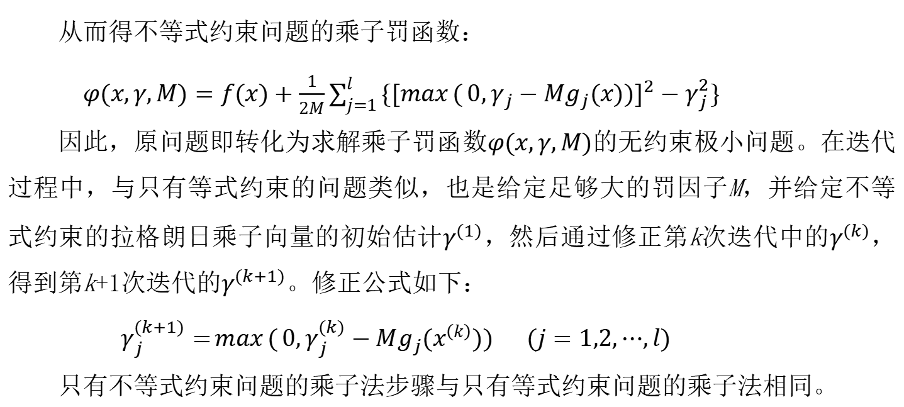
从而得不等式约束问题的乘子罚函数：
$φ(x,γ,M)=f(x)+\frac{1}{2M}\sum_{j=1}^{l}{\{[\max{(}0,γ_{j}−Mg_{j}(x))]^{2}−γ_{j}^{2}\}}$
因此，原问题即转化为求解乘子罚函数$φ(x,γ,M)$的无约束极小问题。在迭代过程中，与只有等式约束的问题类似，也是给定足够大的罚因子M，并给定不等式约束的拉格朗日乘子向量的初始估计$γ^{(1)}$，然后通过修正第k次迭代中的$γ^{(k)}$，得到第k+1次迭代的$γ^{(k+1)}。$修正公式如下：
$γ_{j}^{(k+1)}=\max{(}0,γ_{j}^{(k)}−Mg_{j}(x^{\left(k\right)})) (j=1,2,⋯,l)$
只有不等式约束问题的乘子法步骤与只有等式约束问题的乘子法相同。

Slide 18
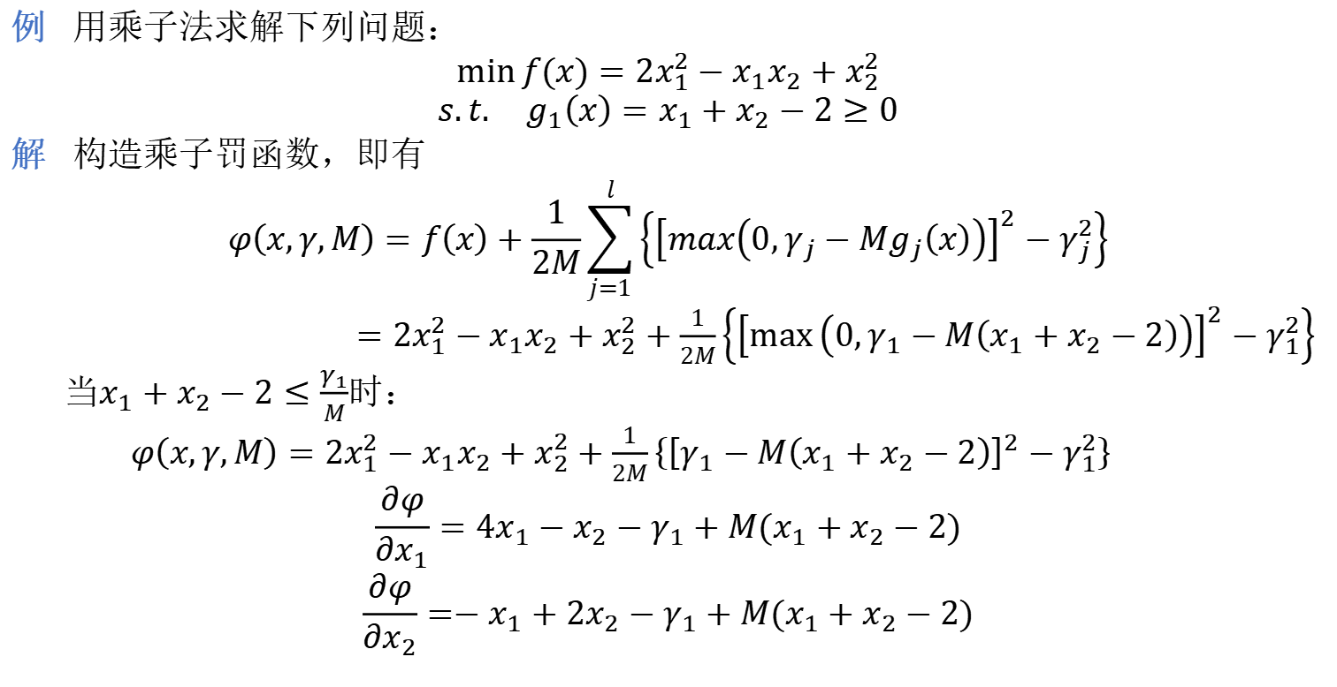
例 用乘子法求解下列问题：
$$\min{f(x)}=2x_{1}^{2}−x_{1}x_{2}+x_{2}^{2}$$
$$s.t. g_{1}\left(x\right)=x_{1}+x_{2}−2≥0$$
解 构造乘子罚函数，即有
$$φ\left(x,γ,M\right)=f\left(x\right)+\frac{1}{2M}\sum_{j=1}^{l}{\left\{{\left[max\left(0,γ_{j}−Mg_{j}\left(x\right)\right)\right]}^{2}−γ_{j}^{2}\right\}}$$
$=2x_{1}^{2}−x_{1}x_{2}+x_{2}^{2}+\frac{1}{2M}\left\{{\left[\max\left(0,γ_{1}−M\left(x_{1}+x_{2}−2\right)\right)\right]}^{2}−γ_{1}^{2}\right\}$
当$x_{1}+x_{2}−2≤\frac{γ_{1}}{M}$时：
$φ\left(x,γ,M\right)=2x_{1}^{2}−x_{1}x_{2}+x_{2}^{2}+\frac{1}{2M}\left\{{\left[γ_{1}−M\left(x_{1}+x_{2}−2\right)\right]}^{2}−γ_{1}^{2}\right\}$
$$\frac{∂φ}{∂x_{1}}=4x_{1}−x_{2}−γ_{1}+M(x_{1}+x_{2}−2)$$
$$\frac{∂φ}{∂x_{2}}=−x_{1}+{2x}_{2}−γ_{1}+M(x_{1}+x_{2}−2)$$

Slide 19

令
$\frac{∂φ}{∂x_{1}}=\frac{∂φ}{∂x_{2}}=0$
可得$φ\left(x,γ,M\right)$的无约束极小点为
$x_{1}=\frac{6M+3γ_{1}}{8M+7} x_{2}=\frac{10M+5γ_{1}}{8M+7}$
当$x_{1}+x_{2}−2>\frac{γ_{1}}{M}$时：
$$φ\left(x,γ,M\right)=2x_{1}^{2}−x_{1}x_{2}+x_{2}^{2}+\frac{γ_{1}^{2}}{2M}$$
$$\frac{∂φ}{∂x_{1}}=4x_{1}−x_{2}$$
$$\frac{∂φ}{∂x_{2}}=−x_{1}+{2x}_{2}$$

Slide 20
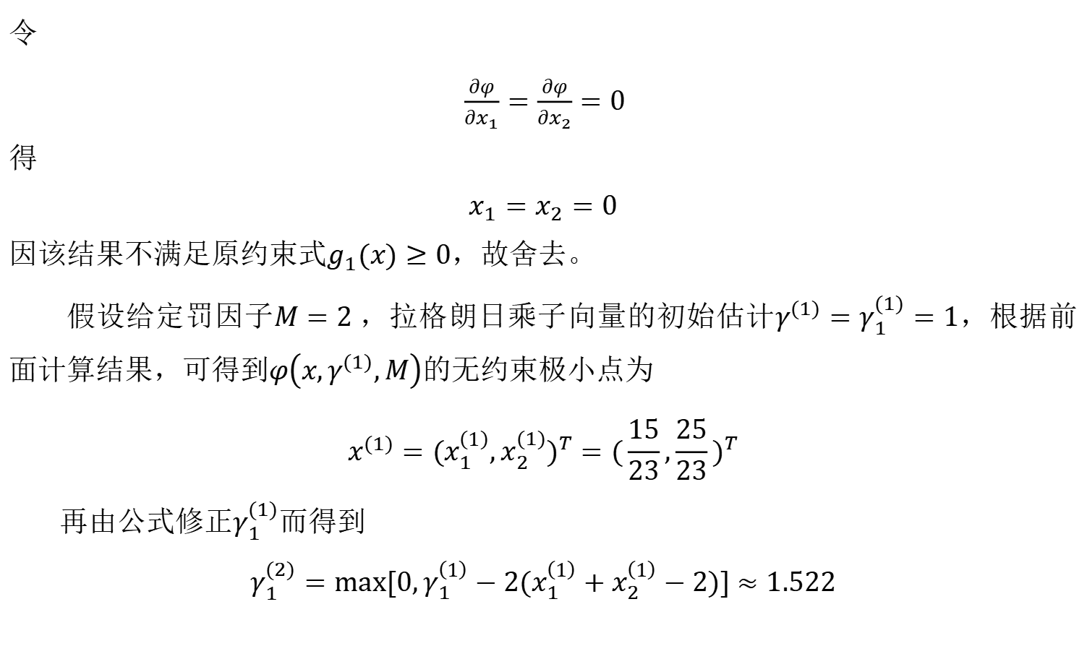
令
$\frac{∂φ}{∂x_{1}}=\frac{∂φ}{∂x_{2}}=0$
得
$$x_{1}=x_{2}=0$$
因该结果不满足原约束式$g_{1}(x)≥0$，故舍去。
假设给定罚因子$M=2$，拉格朗日乘子向量的初始估计$γ^{(1)}=γ_{1}^{(1)}=1$，根据前面计算结果，可得到$φ\left(x,γ^{(1)},M\right)$的无约束极小点为
$$x^{(1)}={(x_{1}^{\left(1\right)},x_{2}^{(1)})}^{T}={(\frac{15}{23},\frac{25}{23})}^{T}$$
再由公式修正$γ_{1}^{(1)}$而得到
$γ_{1}^{(2)}=max⁡[0,γ_{1}^{\left(1\right)}−2(x_{1}^{\left(1\right)}+x_{2}^{\left(1\right)}−2)]$ $≈1.522$

Slide 21
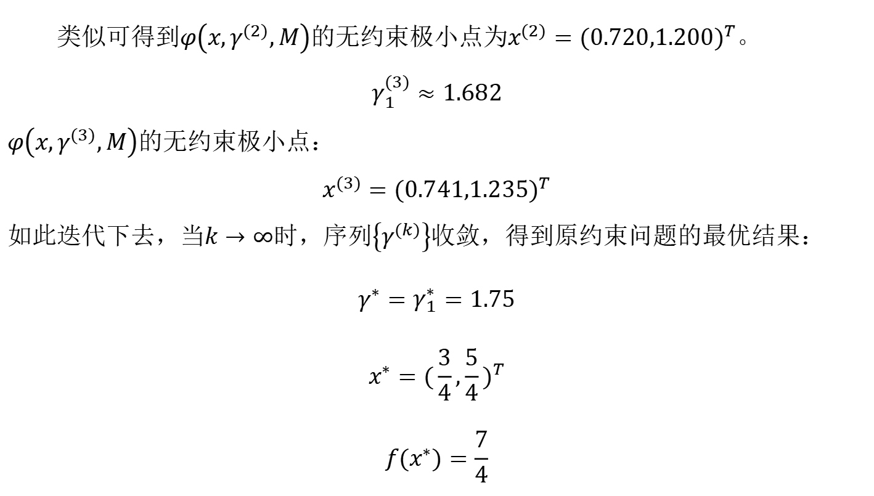
类似可得到$φ\left(x,γ^{(2)},M\right)$的无约束极小点为$x^{(2)}={(0.720,1.200)}^{T}$。
$$γ_{1}^{(3)}≈1.682$$
$φ\left(x,γ^{(3)},M\right)$的无约束极小点：
$$x^{(3)}={(0.741,1.235)}^{T}$$
如此迭代下去，当$k→∞$时，序列$\left\{γ^{(k)}\right\}$收敛，得到原约束问题的最优结果：
$$γ^{∗}=γ_{1}^{∗}=1.75$$
$$x^{∗}={(\frac{3}{4},\frac{5}{4})}^{T}$$
$${f(x}^{∗})=\frac{7}{4}$$

Slide 22
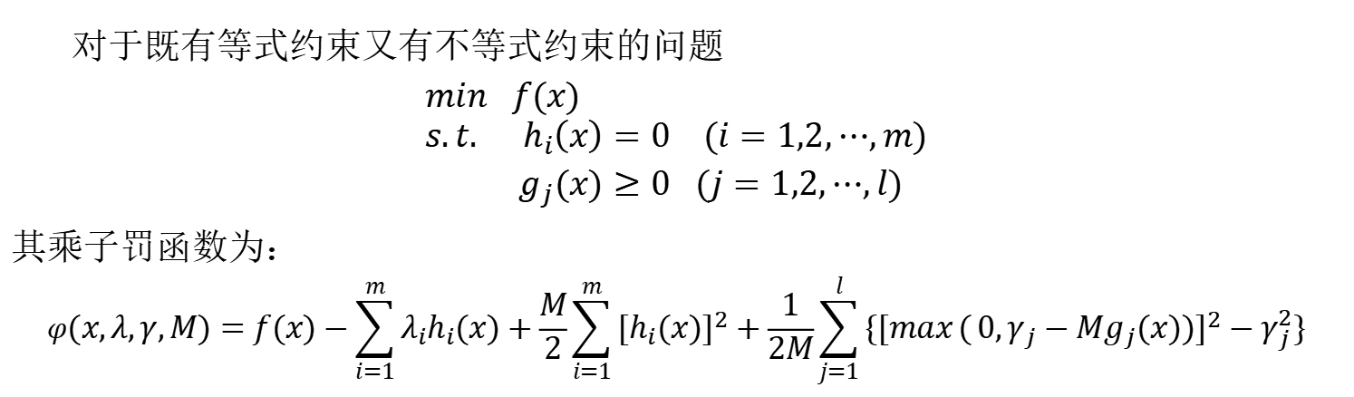
二、同时含有等式约束与不等式约束的问题
对于既有等式约束又有不等式约束的问题
$$\min{ }f(x) \\ s.t. h_{i}\left(x\right)=0 (i=1,2,⋯,m)$$
$g_{j}(x)≥0 (j=1,2,⋯,l)$
其乘子罚函数为：
$$φ(x,λ,γ,M)=f(x)−\sum_{i=1}^{m}{λ_{i}h_{i}(x)}+\frac{M}{2}\sum_{i=1}^{m}{[h_{i}(x)]^{2}}+\frac{1}{2M}\sum_{j=1}^{l}{\{[\max{(}0,γ_{j}−Mg_{j}(x))]^{2}−γ_{j}^{2}\}}$$

Slide 23
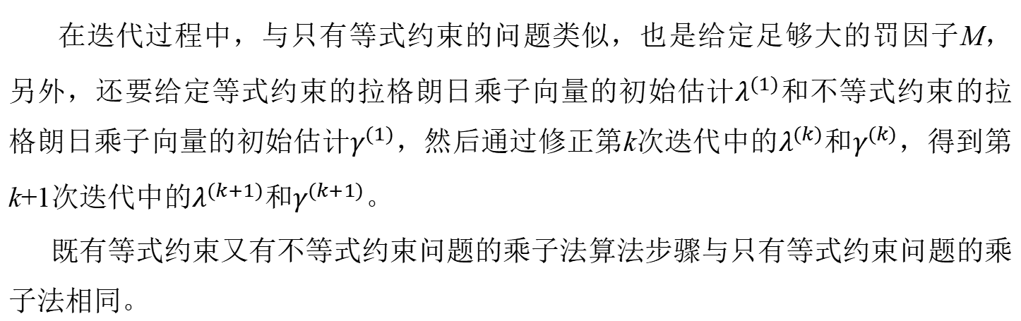
在迭代过程中，与只有等式约束的问题类似，也是给定足够大的罚因子M，另外，还要给定等式约束的拉格朗日乘子向量的初始估计$λ^{(1)}$和不等式约束的拉格朗日乘子向量的初始估计$γ^{(1)}$，然后通过修正第k次迭代中的$λ^{(k)}$和$γ^{(k)}$，得到第k+1次迭代中的$λ^{(k+1)}$和$γ^{(k+1)}。$
既有等式约束又有不等式约束问题的乘子法算法步骤与只有等式约束问题的乘子法相同。

Slide 24
三、小结
乘子法是针对外点法的改进方法，由于外点法随着罚因子的增大，罚问题目标函数的海赛矩阵条件数会逐渐增大，从而导致在实际计算中，数值计算的稳定性也会变得越来越差，难以精确求解。乘子法在约束问题的拉格朗日函数中加入相应的惩罚，使得在求解无约束问题时，罚因子不必趋于无穷大就能求到约束问题的最优解，而且数值计算的稳定性也能得到很好的保证。

Slide 25
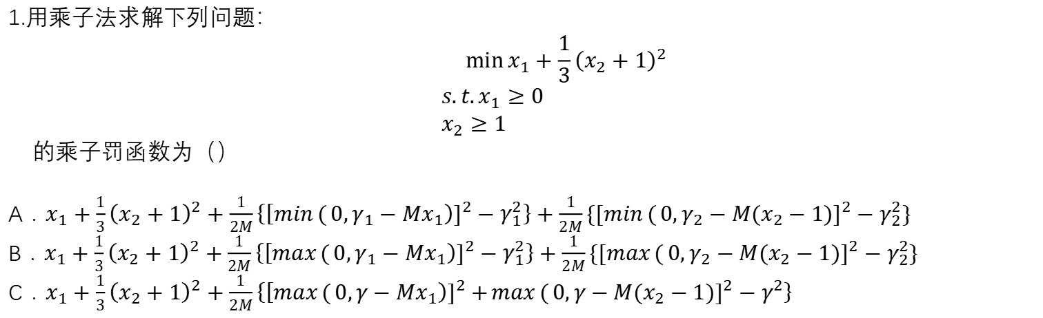
1.用乘子法求解下列问题：
$$\min{x_{1}}+\frac{1}{3}{\left(x_{2}+1\right)}^{2} \\ s.t.x_{1}≥0 \\ x_{2}≥1$$
的乘子罚函数为（）
A．$x_{1}+\frac{1}{3}{\left(x_{2}+1\right)}^{2}+\frac{1}{2M}\left\{\left[\min{(}0,γ_{1}−Mx_{1}\right)]^{2}−γ_{1}^{2}\right\}+\frac{1}{2M}\{[\min{(}0,γ_{2}−M(x_{2}−1)]^{2}−γ_{2}^{2}\}$
B．$x_{1}+\frac{1}{3}{\left(x_{2}+1\right)}^{2}+\frac{1}{2M}\left\{\left[\max{(}0,γ_{1}−Mx_{1}\right)]^{2}−γ_{1}^{2}\right\}+\frac{1}{2M}\{[\max{(}0,γ_{2}−M(x_{2}−1)]^{2}−γ_{2}^{2}\}$
C．$x_{1}+\frac{1}{3}{\left(x_{2}+1\right)}^{2}+\frac{1}{2M}\left\{\left[\max{(}0,γ−Mx_{1}\right)]^{2}+\max{(}0,γ−M(x_{2}−1)]^{2}−γ^{2}\right\}$

Slide 26
交替方向乘子法

Slide 27
交替方向乘子法（Alternating Direction Method of Multipliers，ADMM）设计于1970年代，是一种求解具有可分离的凸优化问题的重要方法，由于处理速度快，收敛性能好，ADMM算法在统计学习、机器学习等领域有着广泛应用。

Slide 28
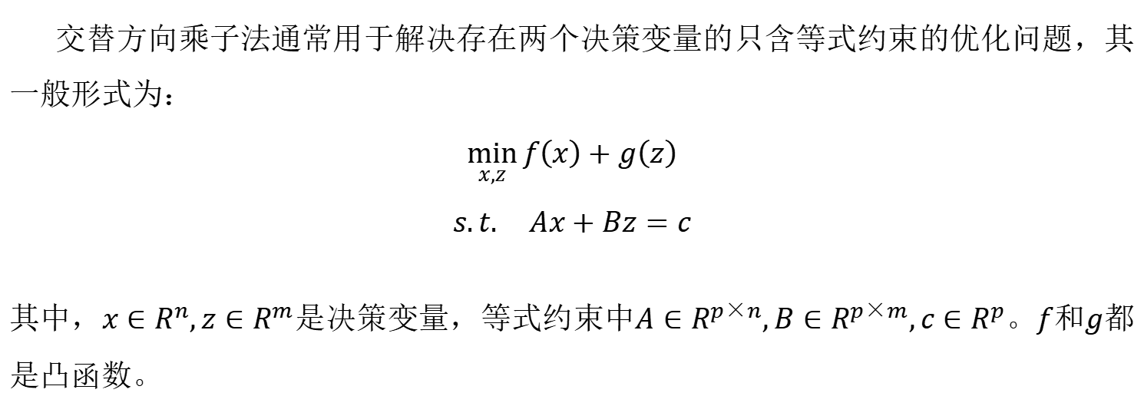
一、问题模型
交替方向乘子法通常用于解决存在两个决策变量的只含等式约束的优化问题，其一般形式为：
$$\min_{x,z}{f\left(x\right)+g\left(z\right)}$$
$$s.t. Ax+Bz=c$$
其中，$x∈R^{n},z∈R^{m}$是决策变量，等式约束中$A∈R^{p×n},B∈R^{p×m},c∈R^{p}$。$f$和$g$都是凸函数。
问题特点：目标函数可以分成彼此分离的两块，但是变量被线性约束结合在一起．常见的一些无约束和带约束的优化问题都可以表示成这一形式。

Slide 29
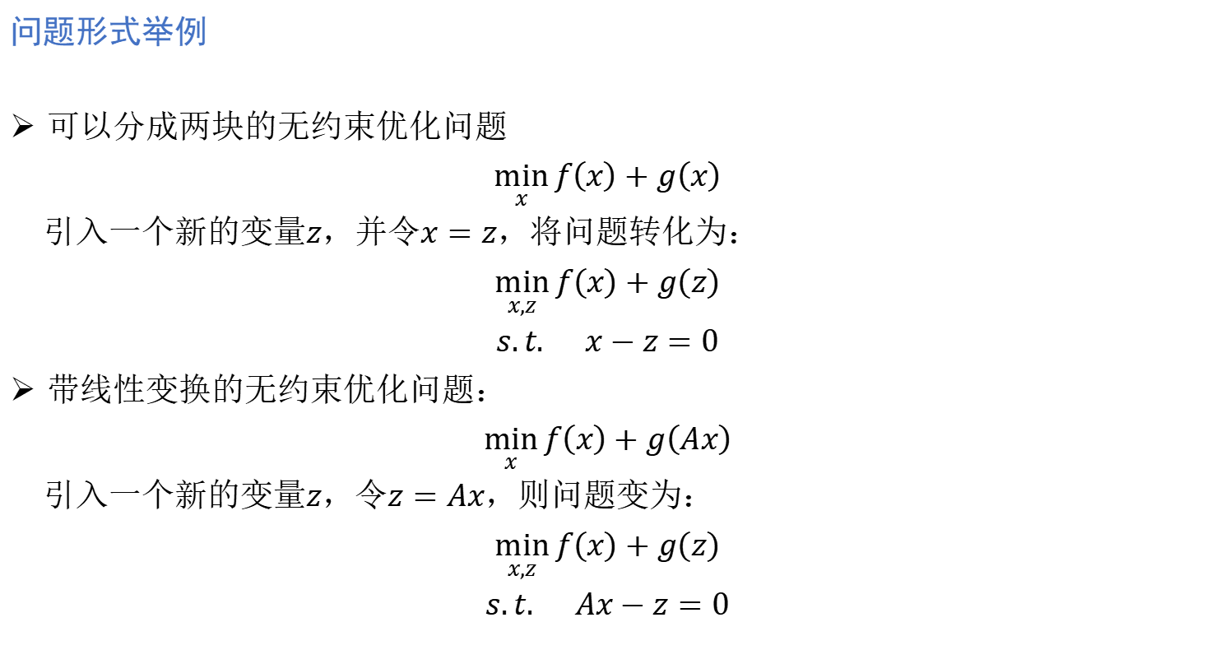
问题形式举例
可以分成两块的无约束优化问题
$$\min_{x}{f\left(x\right)+g\left(x\right)}$$
引入一个新的变量$z$，并令$x=z$，将问题转化为：
$$\min_{x,z}{f\left(x\right)+g\left(z\right)}$$
$$s.t. x−z=0$$
带线性变换的无约束优化问题：
$$\min_{x}{f\left(x\right)+g\left(Ax\right)}$$
引入一个新的变量$z$，令$z=Ax$，则问题变为：
$$\min_{x,z}{f\left(x\right)+g\left(z\right)}$$
$$s.t. Ax−z=0$$

Slide 30
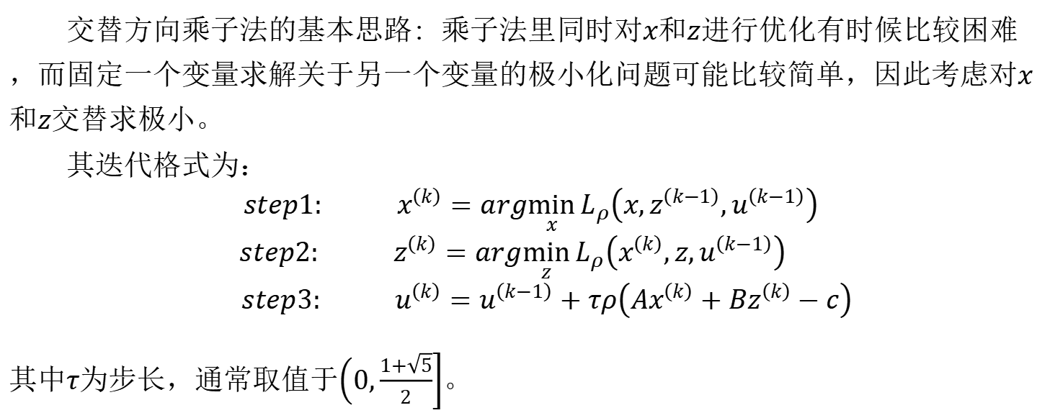
二、ADMM算法
增广拉格朗日函数：
$$L_{ρ}\left(x,z,u\right)=f\left(x\right)+g\left(z\right)+u^{T}\left(Ax+Bz−c\right)+\frac{ρ}{2}{\left\|Ax+Bz−c\right\|}_{2}^{2}$$
交替方向乘子法的基本思路: 乘子法里同时对$x$和$z$进行优化有时候比较困难，而固定一个变量求解关于另一个变量的极小化问题可能比较简单，因此考虑对$x$和$z$交替求极小。
其迭代格式为：
$$step1:{ x}^{\left(k\right)}=arg\min_{x}{L_{ρ}\left(x,z^{\left(k−1\right)},u^{\left(k−1\right)}\right)}$$
$$step2: { z}^{\left(k\right)}=arg\min_{z}{L_{ρ}\left(x^{\left(k\right)},z,u^{\left(k−1\right)}\right)}$$
$$step3:{ u}^{\left(k\right)}=u^{\left(k−1\right)}+τρ\left(Ax^{\left(k\right)}+Bz^{\left(k\right)}−c\right)$$
其中$τ$为步长，通常取值于$\left(0,\left.\frac{1+\sqrt{5}}{2}\right]\right.$。

Slide 31
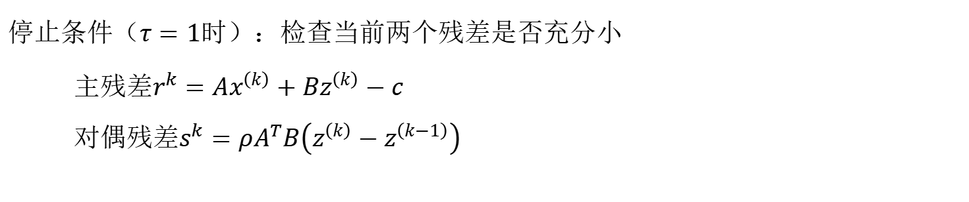
停止条件（$τ=1$时）：检查当前两个残差是否充分小
主残差$r^{k}=Ax^{\left(k\right)}+Bz^{\left(k\right)}−c$
对偶残差$s^{k}={ρA}^{T}B\left(z^{\left(k\right)}−z^{\left(k−1\right)}\right)$

Slide 32
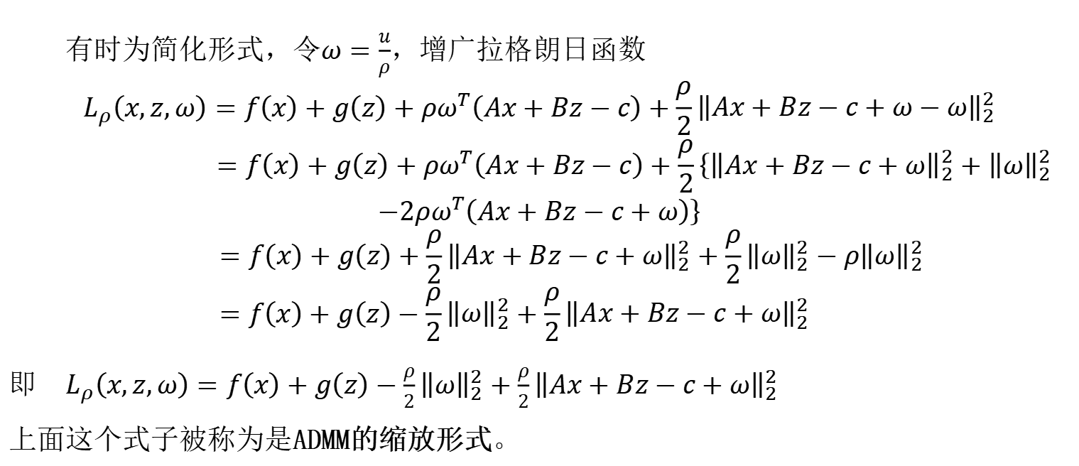
有时为简化形式，令$ω=\frac{u}{ρ}$，增广拉格朗日函数
$$L_{ρ}\left(x,z,ω\right)=f\left(x\right)+g\left(z\right)+{ρω}^{T}\left(Ax+Bz−c\right)+\frac{ρ}{2}{\left\|Ax+Bz−c+ω−ω\right\|}_{2}^{2}$$
$$=f\left(x\right)+g\left(z\right)+{ρω}^{T}\left(Ax+Bz−c\right)+\frac{ρ}{2}\left\{{\left\|Ax+Bz−c+ω\right\|}_{2}^{2}\right.+{\left\|ω\right\|}_{2}^{2}$$
$$\left.−2{ρω}^{T}\left(Ax+Bz−c+ω\right)\right\}$$
$$=f\left(x\right)+g\left(z\right)+\frac{ρ}{2}{\left\|Ax+Bz−c+ω\right\|}_{2}^{2}+\frac{ρ}{2}{\left\|ω\right\|}_{2}^{2}−ρ{\left\|ω\right\|}_{2}^{2}$$
$$=f\left(x\right)+g\left(z\right)−\frac{ρ}{2}{\left\|ω\right\|}_{2}^{2}+\frac{ρ}{2}{\left\|Ax+Bz−c+ω\right\|}_{2}^{2}$$
即 $L_{ρ}\left(x,z,ω\right)=f\left(x\right)+g\left(z\right)−\frac{ρ}{2}{\left\|ω\right\|}_{2}^{2}+\frac{ρ}{2}{\left\|Ax+Bz−c+ω\right\|}_{2}^{2}$
上面这个式子被称为是ADMM的缩放形式。

Slide 33
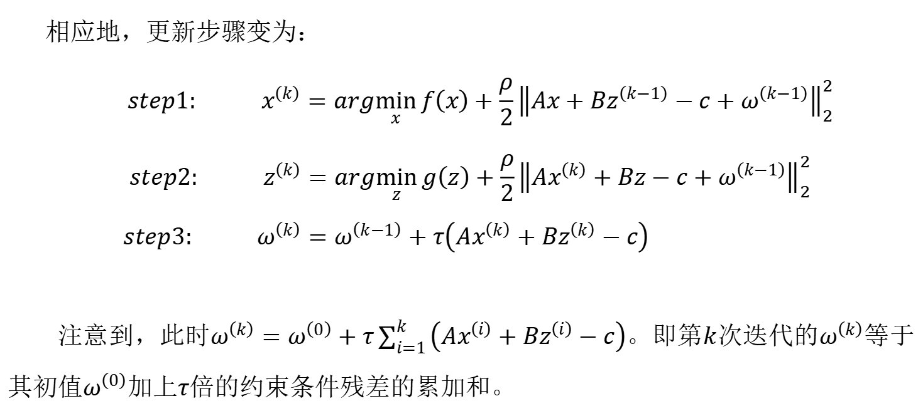
相应地，更新步骤变为：
$$step1:{ x}^{\left(k\right)}=arg\min_{x}{f\left(x\right)+\frac{ρ}{2}{\left\|Ax+Bz^{\left(k−1\right)}−c+ω^{\left(k−1\right)}\right\|}_{2}^{2}}$$
$$step2: { z}^{\left(k\right)}=arg\min_{z}{g\left(z\right)+\frac{ρ}{2}{\left\|Ax^{\left(k\right)}+Bz−c+ω^{\left(k−1\right)}\right\|}_{2}^{2}}$$
$$step3:{ ω}^{\left(k\right)}=ω^{\left(k−1\right)}+τ\left(Ax^{\left(k\right)}+Bz^{\left(k\right)}−c\right)$$
注意到，此时$ω^{\left(k\right)}=ω^{\left(0\right)}+τ\sum_{i=1}^{k}{\left(Ax^{\left(i\right)}+Bz^{\left(i\right)}−c\right)}$。即第$k$次迭代的$ω^{\left(k\right)}$等于其初值$ω^{\left(0\right)}$加上$τ$倍的约束条件残差的累加和。

Slide 34

三、ADMM求解Lasso问题
考虑Lasso问题
$$\min_{x}{\frac{1}{2}{\left\|b−Ax\right\|}_{2}^{2}+λ{\left\|x\right\|}_{1}}$$
重写为：
$$\min_{x,z}{\frac{1}{2}{\left\|b−Ax\right\|}_{2}^{2}+λ{\left\|z\right\|}_{1}}$$
$$s.t. x−z=0$$
构造增广拉格朗日函数：
$$L_{ρ}\left(x,z,u\right)=\frac{1}{2}{\left\|b−Ax\right\|}_{2}^{2}+λ{\left\|z\right\|}_{1}+u^{T}\left(x−z\right)+\frac{ρ}{2}{\left\|x−z\right\|}_{2}^{2}$$

Slide 35
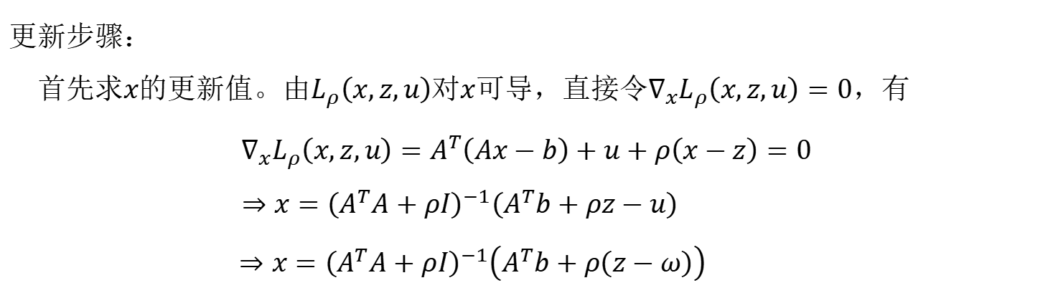
更新步骤：
首先求$x$的更新值。由$L_{ρ}\left(x,z,u\right)$对$x$可导，直接令${∇_{x}L}_{ρ}\left(x,z,u\right)=0$，有
$${∇_{x}L}_{ρ}\left(x,z,u\right)=A^{T}\left(Ax−b\right)+u+ρ\left(x−z\right)=0$$
$$⇒x={\left(A^{T}A+ρI\right)}^{−1}\left(A^{T}b+ρz−u\right)$$
$$⇒x={\left(A^{T}A+ρI\right)}^{−1}\left(A^{T}b+ρ\left(z−ω\right)\right)$$

Slide 36
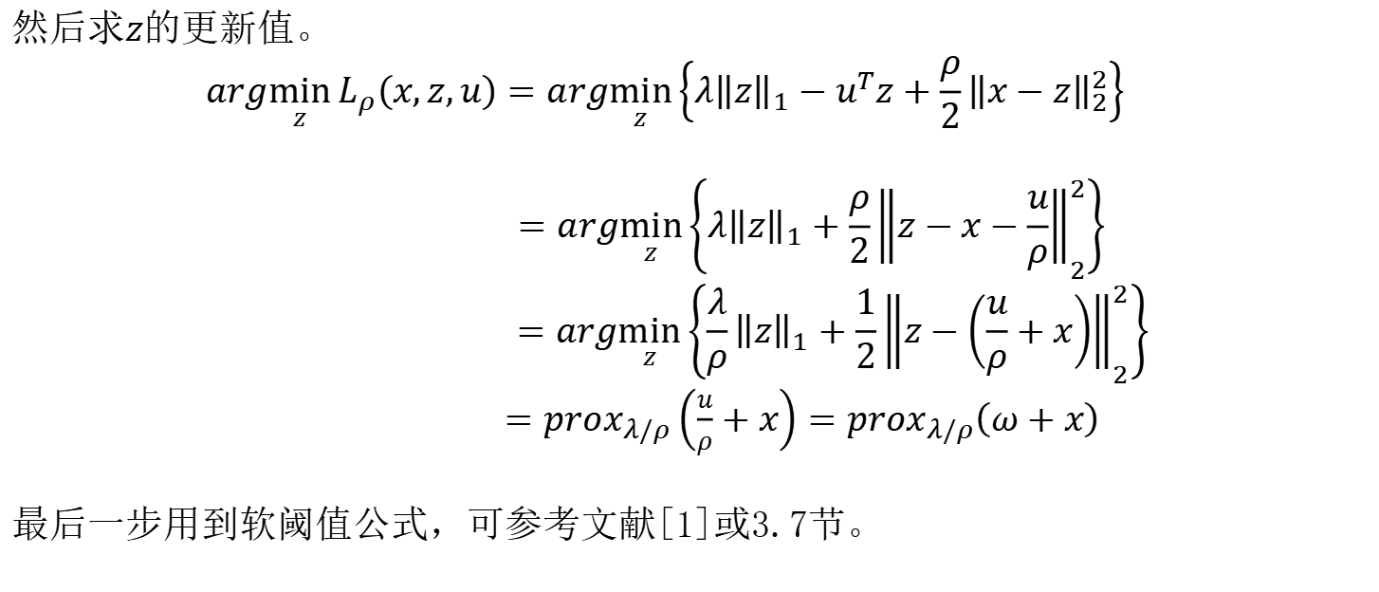
然后求$z$的更新值。
$$arg\min_{z}{L_{ρ}\left(x,z,u\right)=arg\min_{z}\left\{λ{\left\|z\right\|}_{1}−u^{T}z+\frac{ρ}{2}{\left\|x−z\right\|}_{2}^{2}\right\}}$$
$$=arg\min_{z}\left\{λ{\left\|z\right\|}_{1}+{\frac{ρ}{2}\left\|z−x−\frac{u}{ρ}\right\|}_{2}^{2}\right\}$$
$$=arg\min_{z}\left\{\frac{λ}{ρ}{\left\|z\right\|}_{1}+\frac{1}{2}{\left\|z−\left(\frac{u}{ρ}+x\right)\right\|}_{2}^{2}\right\}$$
$={prox}_{λ/ρ}\left(\frac{u}{ρ}+x\right)={prox}_{λ/ρ}\left(ω+x\right)$
最后一步用到软阈值公式，可参考文献[1]或3.7节。

Slide 37
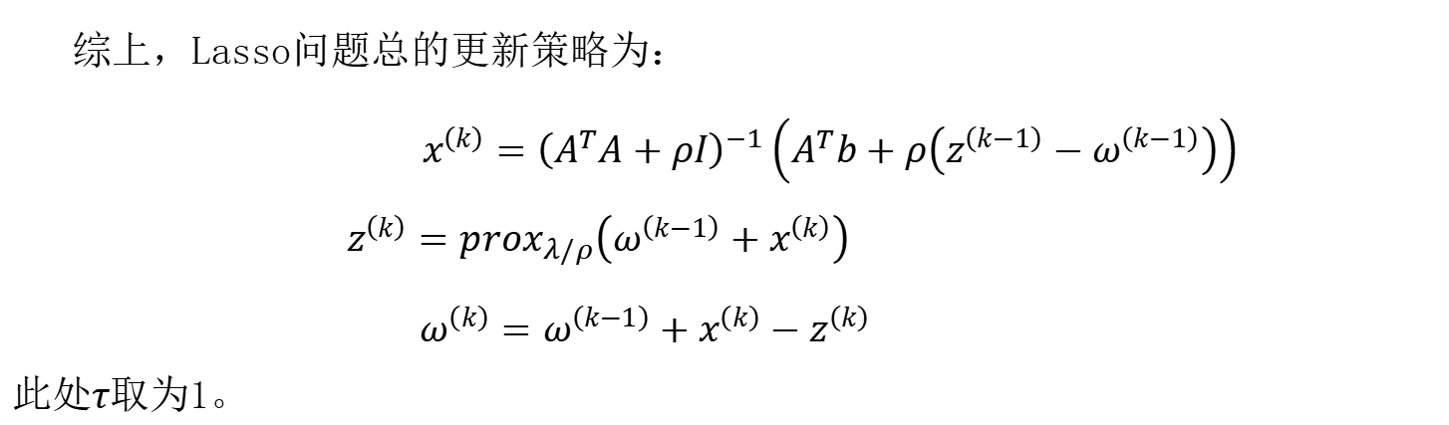
综上，Lasso问题总的更新策略为：
$${ x}^{\left(k\right)}={\left(A^{T}A+ρI\right)}^{−1}\left(A^{T}b+ρ\left(z^{\left(k−1\right)}−ω^{\left(k−1\right)}\right)\right)$$
$z^{\left(k\right)}={prox}_{λ/ρ}\left(ω^{\left(k−1\right)}+x^{\left(k\right)}\right)$
$$ω^{\left(k\right)}=ω^{\left(k−1\right)}+x^{\left(k\right)}−z^{\left(k\right)}$$
此处$τ取为$1。

Slide 38
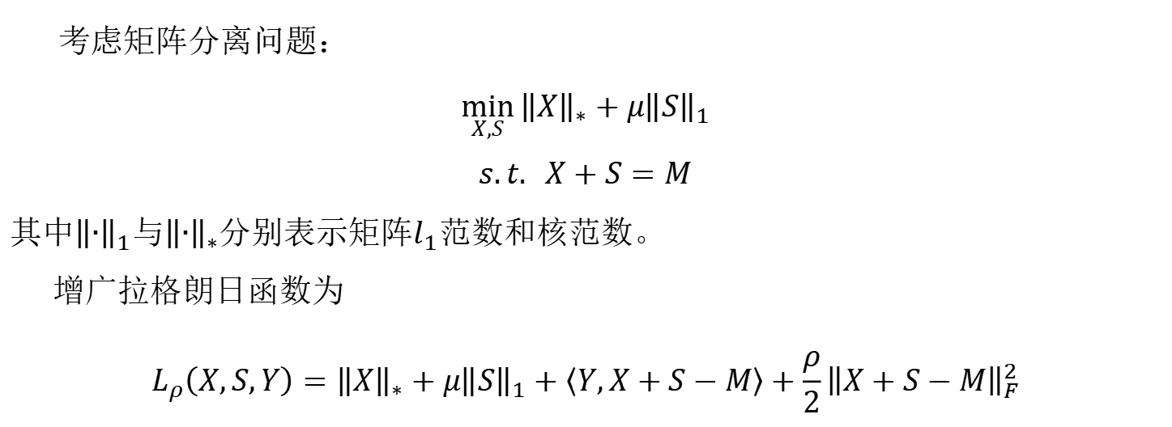
四、ADMM求解矩阵分离问题
考虑矩阵分离问题：
$$\min_{X,S}{{\left\|X\right\|}_{∗}+μ{\left\|S\right\|}_{1}}$$
$$s.t. X+S=M$$
其中${\left\|∙\right\|}_{1}$与${\left\|∙\right\|}_{∗}$分别表示矩阵$l_{1}$范数和核范数。
增广拉格朗日函数为
$$L_{ρ}\left(X,S,Y\right)={\left\|X\right\|}_{∗}+μ{\left\|S\right\|}_{1}+〈Y,X+S−M〉+\frac{ρ}{2}{\left\|X+S−M\right\|}_{F}^{2}$$

Slide 39
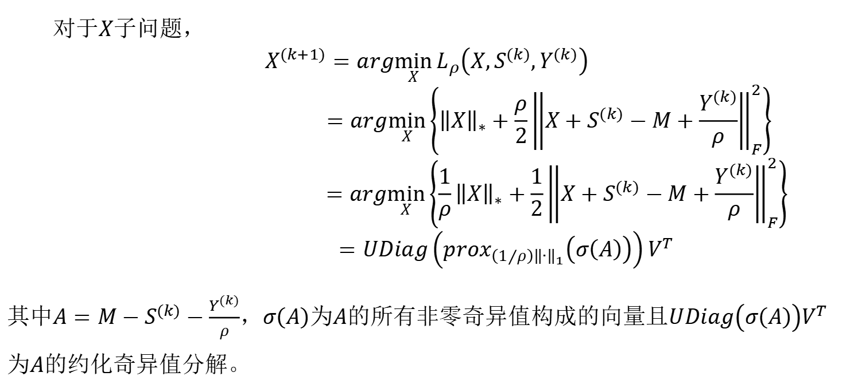
对于$X$子问题，
$$X^{(k+1)}=arg\min_{X}{L_{ρ}\left(X,S^{(k)},Y^{(k)}\right)}$$
$$=arg\min_{X}\left\{{\left\|X\right\|}_{∗}+\frac{ρ}{2}{\left\|X+S^{(k)}−M+\frac{Y^{(k)}}{ρ}\right\|}_{F}^{2}\right\}$$
$$=arg\min_{X}\left\{{\frac{1}{ρ}\left\|X\right\|}_{∗}+\frac{1}{2}{\left\|X+S^{(k)}−M+\frac{Y^{(k)}}{ρ}\right\|}_{F}^{2}\right\}$$
$$=UDiag\left({prox}_{\left(1/ρ\right){\left\|∙\right\|}_{1}}\left(σ\left(A\right)\right)\right)V^{T}$$
其中$A=M−S^{(k)}−\frac{Y^{(k)}}{ρ}$，$σ\left(A\right)$为$A$的所有非零奇异值构成的向量且$UDiag\left(σ\left(A\right)\right)V^{T}$为$A$的约化奇异值分解。

Slide 40
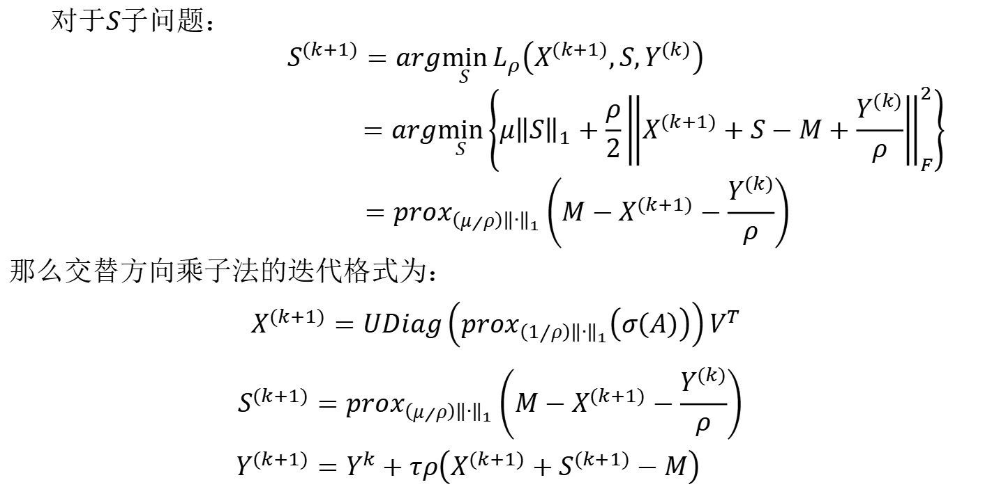
对于$S$子问题：
$$S^{(k+1)}=arg\min_{S}{L_{ρ}\left(X^{(k+1)},S,Y^{(k)}\right)}$$
$$=arg\min_{S}\left\{{μ\left\|S\right\|}_{1}+\frac{ρ}{2}{\left\|X^{(k+1)}+S−M+\frac{Y^{(k)}}{ρ}\right\|}_{F}^{2}\right\}$$
$$={prox}_{\left(μ/ρ\right){\left\|∙\right\|}_{1}}\left(M−X^{(k+1)}−\frac{Y^{(k)}}{ρ}\right)$$
那么交替方向乘子法的迭代格式为：
$$X^{(k+1)}=UDiag\left({prox}_{\left(1/ρ\right){\left\|∙\right\|}_{1}}\left(σ\left(A\right)\right)\right)V^{T}$$
$$S^{(k+1)}={prox}_{\left(μ/ρ\right){\left\|∙\right\|}_{1}}\left(M−X^{(k+1)}−\frac{Y^{(k)}}{ρ}\right)$$
$$Y^{(k+1)}=Y^{k}+τρ\left(X^{(k+1)}+S^{(k+1)}−M\right)$$
注： ${prox}_{\left(1/ρ\right){\left\|∙\right\|}_{1}}$、 ${prox}_{\left(μ/ρ\right){\left\|∙\right\|}_{1}}$的定义见参考文献[2]。

Slide 41
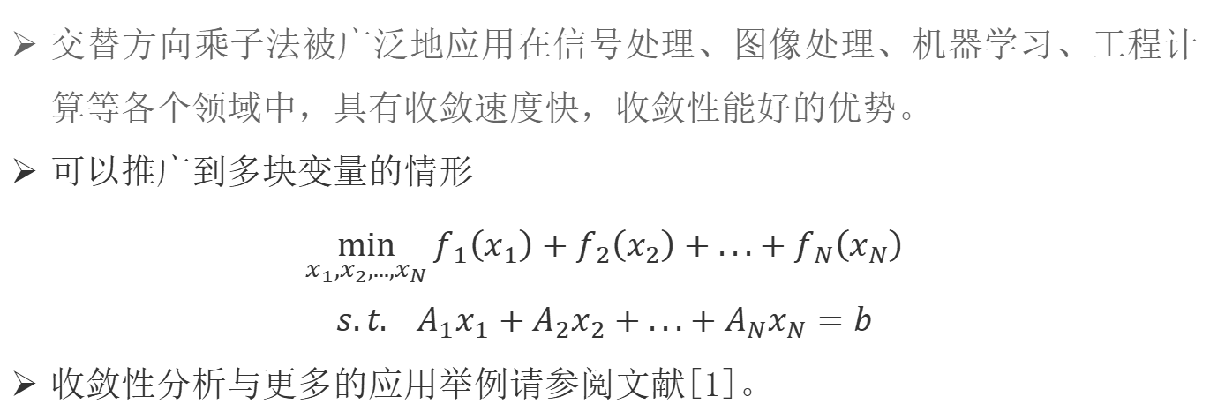
五、小结
交替方向乘子法被广泛地应用在信号处理、图像处理、机器学习、工程计算等各个领域中，具有收敛速度快，收敛性能好的优势。
可以推广到多块变量的情形
$$\min_{x_{1},x_{2},...,x_{N}}{f_{1}\left(x_{1}\right)}+f_{2}\left(x_{2}\right)+...+f_{N}\left(x_{N}\right)$$
$$s.t. A_{1}x_{1}+A_{2}x_{2}+...+A_{N}x_{N}=b$$
收敛性分析与更多的应用举例请参阅文献[1]。

Slide 42
参考文献：
[1] 刘浩洋, 户将, 李勇锋，文再文，最优化：建模、算法与理论, 高等教育出
版社，2020.
[2] R. T. Rockafellar, Convex Analysis, Princeton University Press, 1970.

